Slide 1




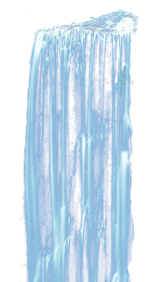

























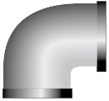

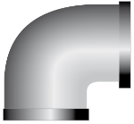











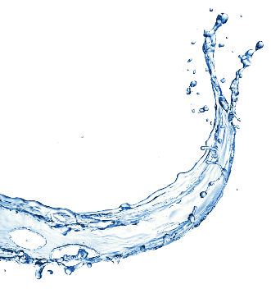






Metropolregion London – Wasserkrise? Volle Fahrt voraus!
Erstellt von Simon Coenen
Driving forces sind grundlegende soziale Prozesse, bzw. hieraus hervorgehende ökonomische oder ökologische Prozesse, die auf nationaler bzw. globaler Ebene einen indirekten Einfluss auf die Entstehung einer lokalen Wasserkrise haben. Darüber hinaus weisen sie sowohl untereinander als auch in Bezug auf die lokalen Proximate Causes direkte Beziehungszusammenhänge auf.
DRIVING FORCES
Driving Forces
Globaler Klimawandel
Bevölkerungswachstum
Theorie-Konzept nach Geist, Lambin (2002)
Urbanisierung
Proximate Causes sind Aktivitäten oder unmittelbare Aktionen des Menschen auf lokaler Ebene, die in direkter Weise die Entstehung einer Wasserkrise bedingen und/oder begünstigen. Sie weisen untereinander direkte Beziehungszusammenhänge auf und können sich zudem teilweise verstärkend auf die Driving Forces auswirken.
Proximate Causes
Neoliberale Politik
Geringe Wertschätzung
Abgenutztes u. überlastetes Kanalsystem
Miss-management
Privatisierung
Verbrauch / Konsum
Ver-schmutzung
Migration
Grünflächen-Verlust
PROXIMATE CAUSES

